Slide 1
HỌC MÁY Lec 7. K-nearest neighbors
BỘ MÔN KHOA HỌC MÁY TÍNH
www.fit.nuce.edu.vn

Slide 2
Thuật toán phân cụm - nội dung chính
K-nearest neighbors

Slide 3
Bài toán phân lớp
Supervised learning: Học cách xác định hàm y = f(x) từ tập dữ liệu huấn luyện gồm {{x₁, x₂, …, x_{N}}; {y₁, y₂,…, y_{N}}} sao cho y_{i} ≅ f(x_{i}) với mọi i.
Mỗi điểm dữ liệu có nhãn tương ứng.
Phân đa lớp: Đầu ra y nhận giá trị một trong số các giá trị của tập các nhãn:
y in {normal, spam}
y in {fake, real}

Slide 4





Xác định đối tượng thuộc lớp nào
Class a
Class a
Class b
Class a
?
Class b
Class a

Slide 5
Học dựa trên láng giềng (1)
K-nearest neighbors (KNN) là một trong những thuật toán đơn giản nhất trong ML, các tên gọi khác:
Instance-based learning
Lazy learning
Memory-based learning
Ý tưởng chính
Không có giả định hàm cụ thể nào được học
Pha học đơn giản là lưu trữ tất cả dữ liệu trong training set
Dự đoán đầu ra của một ví dụ dựa trên việc xem xét các hàng xóm gần nó nhất trong tập dữ liệu huấn luyện
Vì vậy KNN được gọi là thuật toán học không tham số.

Slide 6
Học dựa trên láng giềng (2)
K-nearest neighbors (KNN) là một trong những thuật toán đơn giản nhất trong ML, các tên gọi khác:
Instance-based learning
Lazy learning
Memory-based learning
Ý tưởng chính
Không có giả định hàm cụ thể nào được học
Pha học đơn giản là lưu trữ tất cả dữ liệu trong training set
Dự đoán đầu ra của một ví dụ dựa trên việc xem xét các hàng xóm gần nó nhất trong tập dữ liệu huấn luyện
Vì vậy KNN được gọi là thuật toán học không tham số.

Slide 7
Bài toán phân cụm (clustering)
Một số phương pháp phân cụm:
Phân cụm dựa trên phân vùng (Partition-based clustering)
Phân cụm thứ bậc (Hierarchical clustering)
Mô hình hỗn hợp (Mixture models)
Phân cụm sâu (Deep clustering)
…
Đánh giá chất lượng mô hình phân cụm:
Khoảng cách / sự khác biệt giữa hai cụm bất kỳ phải lớn. (khoảng cách giữa các cụm)
Chênh lệch giữa các điểm dữ liệu bên trong một cụm phải nhỏ.

Slide 8
Thuật toán phân cụm K-means
K-means được giới thiệu năm 1957 bởi Lloyd
K-means là phương pháp phổ biến nhất cho việc phân cụm, dựa trên việc phân vùng dữ liệu
Biểu diễn dữ liệu: D = {x₁, x₂, …, x_{r} }, với x_{i} là vector n chiều trong không gian Euclidean.
K-means phân cụm D thành K cụm dữ liệu:
Mỗi cụm dữ liệu có một trung tâm gọi là centroid.
K là một hằng số cho trước

Slide 9
Các bước trong thuật toán K-means
Đầu vào: Cho tập dữ liệu D, với K là số cụm, phép đo khoảng cách giữa 2 điểm dữ liệu là d(x,y)
Khởi tạo: Khởi tạo K điểm dữ liệu trong D làm các điểm trung tâm (centroid)
Lặp lại các bước sau đến khi hội tụ:
Bước 1: Với mỗi điểm dữ liệu, gán điểm dữ liệu đó vào cluster có khoảng cách đến điểm trung tâm của cluster là nhỏ nhất.
Bước 2: Với mỗi cluster, xác định lại điểm trung tâm của tất cả các điểm dữ liệu được gán vào cluster đó.

Slide 10
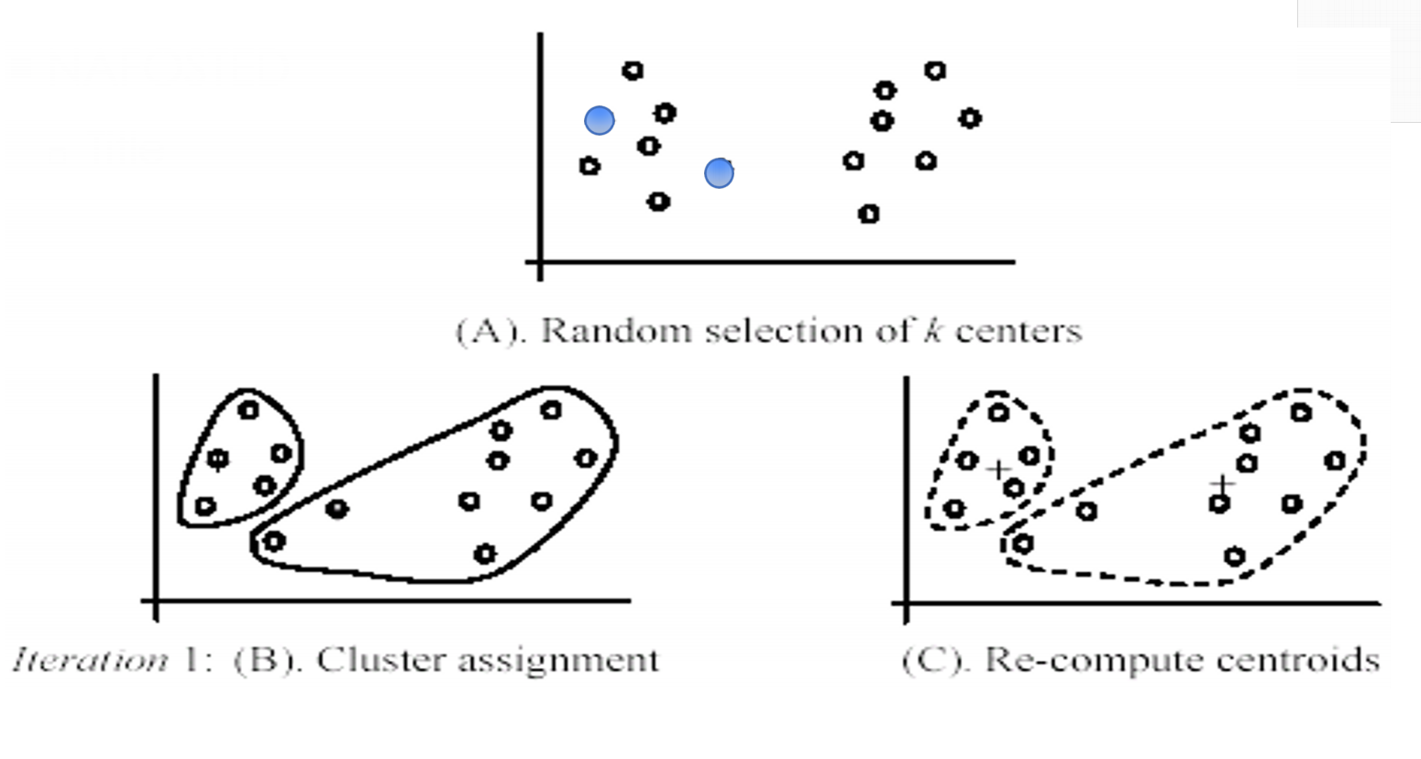
K-means – Ví dụ 1

Slide 11
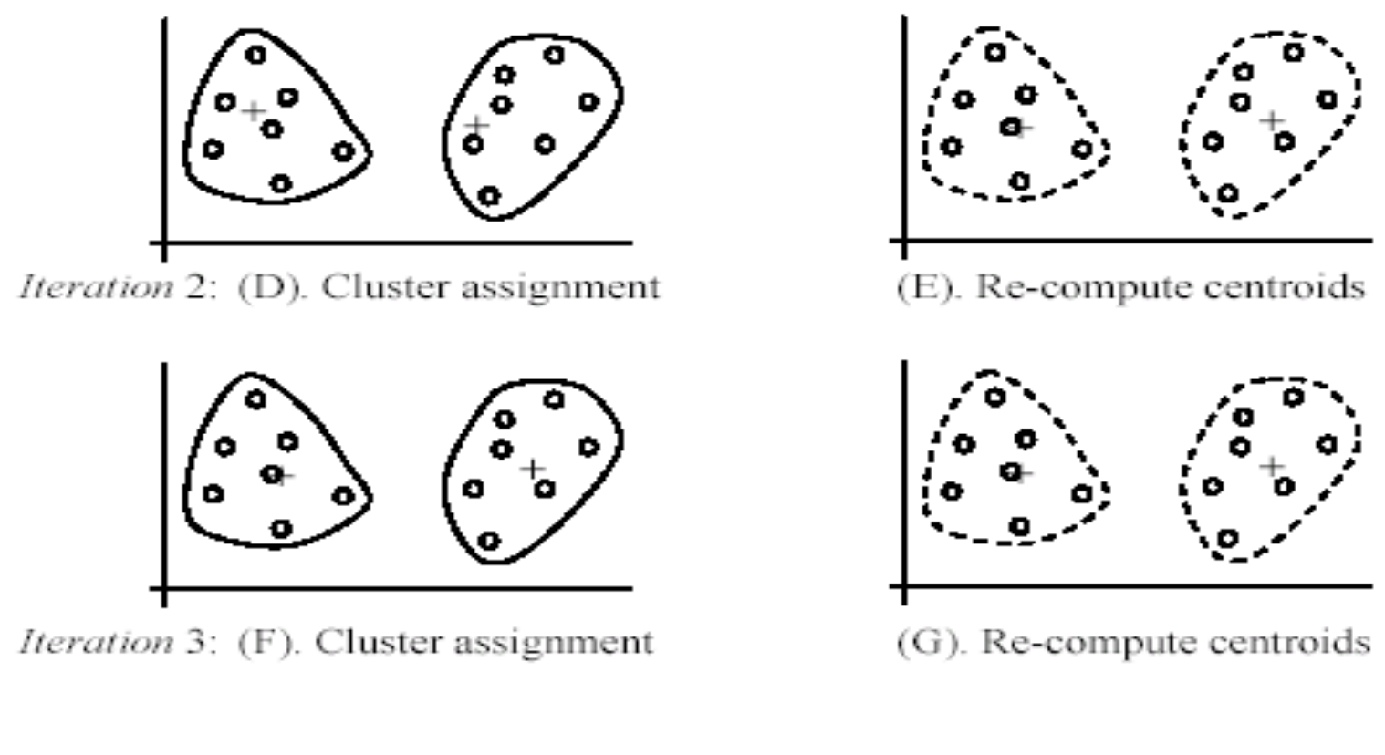
K-means – Ví dụ 1

Slide 12
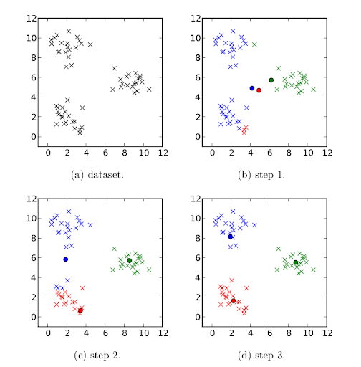
K-means – Ví dụ 2

Slide 13
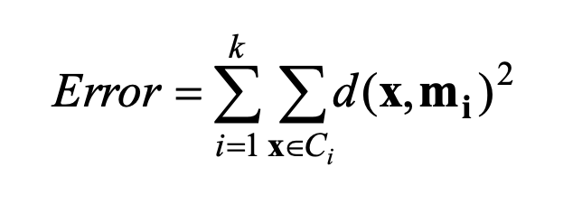
K-means – Điều kiện hội tụ
Thuật toán hội tụ khi:
Tại 1 vòng lặp: có ít các điểm dữ liệu được gán sang cluster khác hoặc
Điểm trung tâm (centroid) không thay đổi nhiều hoặc
Giá trị hàm mất mát không thay đổi nhiều:
Trong đó C_{i} là cluster thứ i, m_{i} là điểm trung tâm của cluster C_{i} tương ứng.

Slide 14
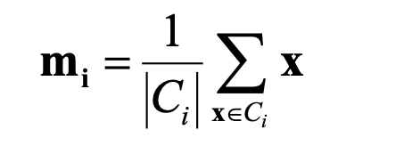
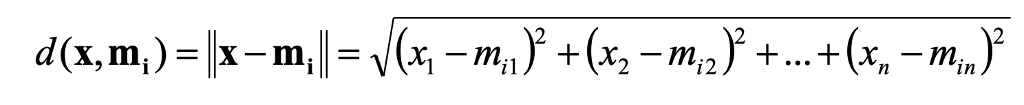
K-means – Xác định trung tâm, khoảng cách
Tính lại điểm trung tâm của cluster C_{i}:
Trong đó m_{i} là điểm trung tâm của cluster C_{i} , |C_{i}| là kích thước của C_{i}
Phép đo khoảng cách:
Euclidean
Ngoài khoảng cách Euclidean, tuỳ thuộc vào từng bài toán có thể sử dụng phương pháp đo khác (cosine, manhattan...)

Slide 15
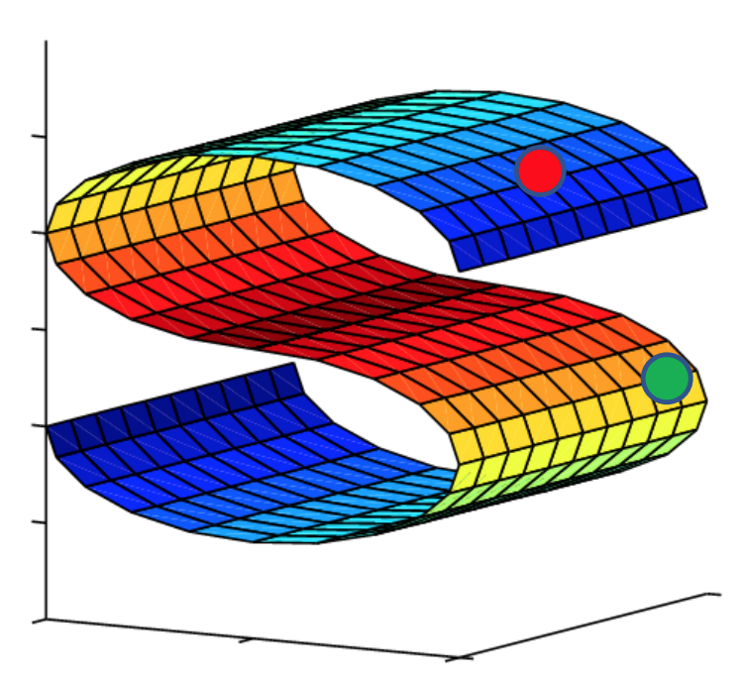
K-means –Thảo luận về cách tính khoảng cách
Cách tính khoảng cách giữa 2 vector:
Mỗi cách tính khoảng cách thể hiện cách nhìn nhận về dữ liệu
Có vô số cách tính khoảng cách
Cách tính khoảng cách nào là tốt?
Cách tính khoảng cách có thể sử dụng:
Cách tính khoảng cách giữa 2 đối tượng

Slide 16
K-means - Ảnh hưởng của outlier
Outlier là gì?
K-means nhạy cảm với các điểm outlier, ví dụ: Các điểm dữ liệu outlier ảnh hưởng lớn đến kết quả của việc phân cụm:
Các điểm dữ liệu outlier có khoảng cách đến các điểm dữ liệu chuẩn rất lớn.
Phân bố của các điểm outliner rất khác so với các điểm dữ liệu chuẩn
Nhiễu hoặc lỗi của dữ liệu được thể hiện trong các điểm outlier

Slide 17
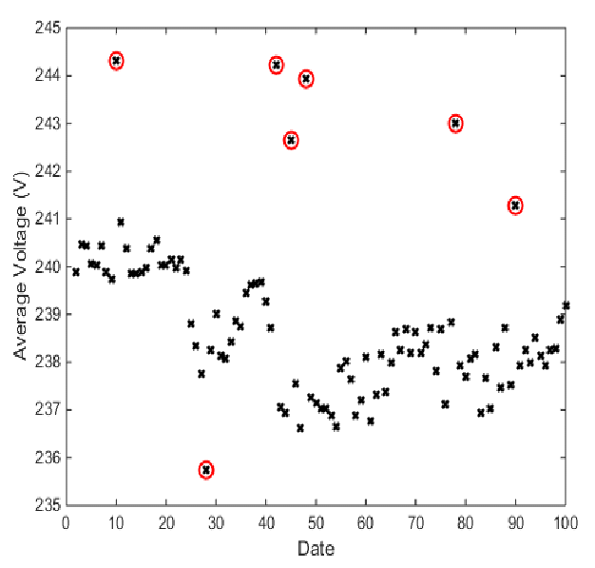
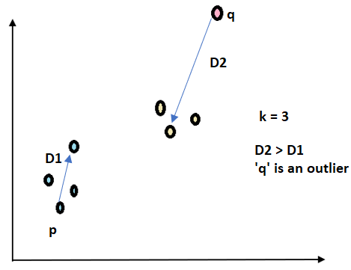
K-means - Minh hoạ về oulier

Slide 18
K-means – Khắc phục outlier
Outlier removal: Có thể loại bỏ các điểm dữ liệu xa đáng kể so với điểm trung tâm (centroid) của các cluster so với các điểm dữ liệu khác.
Việc loại bỏ có thể được thực hiện trước hoặc trong khi phân cụm.
Random sampling: Thay vì phân cụm toàn bộ tập dữ liệu, chúng ta sẽ lấy ngẫu nhiên tập con S từ tập dữ liệu huấn luyện.
S được sử dụng để phân cụm, tập S lúc này sẽ có ít các điểm outlier hơn tập dữ liệu gốc.
Sau khi phân cụm xong, tập dữ liệu còn lại sẽ được gán vào các cụm đã học được

Slide 19
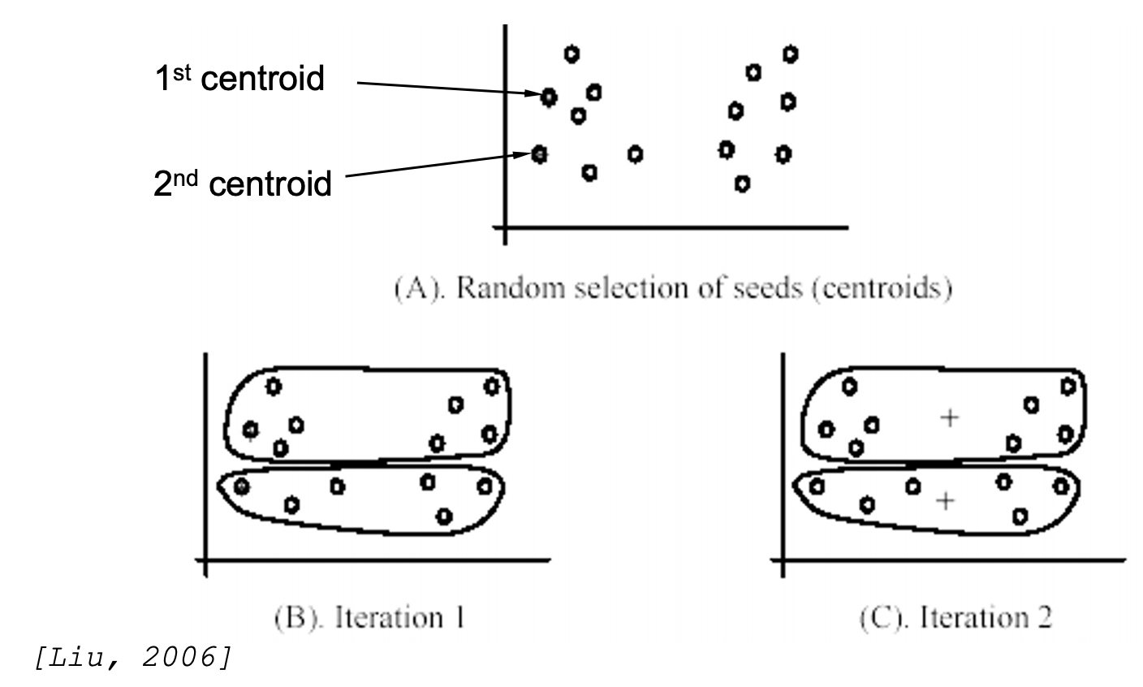
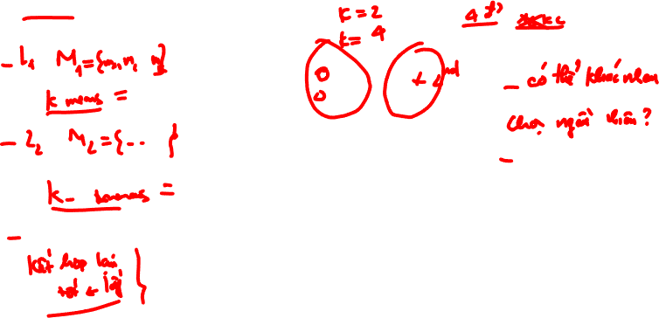
Các vấn đề gặp phải của K-means
Vấn đề 1: Chất lượng của K-means phụ thuộc vào việc khởi tạo các điểm centroid

Slide 20
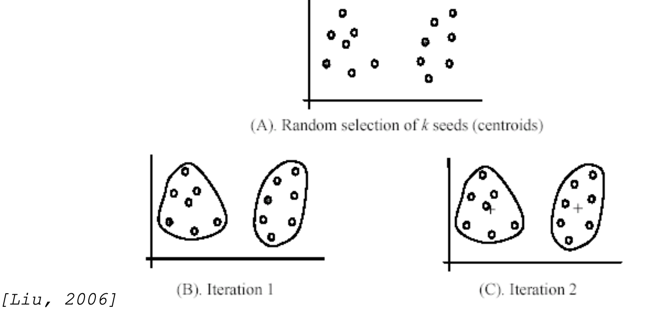

Các vấn đề gặp phải của K-means
Vấn đề 1: Chất lượng của K-means phụ thuộc vào việc khởi tạo các điểm centroid
Giải pháp 1: Lặp lại nhiều lần thuật toán K-means:
Mỗi lần chạy lại thuật toán K-means sẽ khởi tạo các điểm centroid khác nhau
Sau quá trình học, tiến hành gộp các kết quả từ các lần chạy thành kết quả cuối cùng
Q: Gộp thế nào?

Slide 21
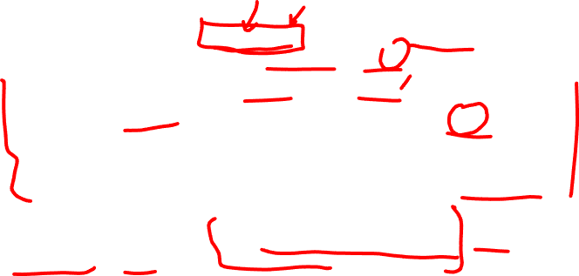
Các vấn đề gặp phải của K-means
Vấn đề 1: Chất lượng của K-means phụ thuộc vào việc khởi tạo các điểm centroid
Giải pháp 2: Thuật toán K-means++ : Để tìm ra cụm tốt nhất, chúng ta có thể lần lượt khởi tại các điểm trung tâm từ tập D tuần tự như sau:
Lấy ngẫu nhiên điểm centroid đầu tiên m₁
Lấy điểm centroid tiếp theo là điểm xa nhất so với m₁
...
Lấy điểm centroid thứ i (m_{i}) là điểm xa nhất so với { m₁,..., m_{i-1}}
...
Bằng cách này K-means sẽ hội tụ về gần kết quả tối ưu [Arthur, D.; Vassilvitskii, 2007]

Slide 22
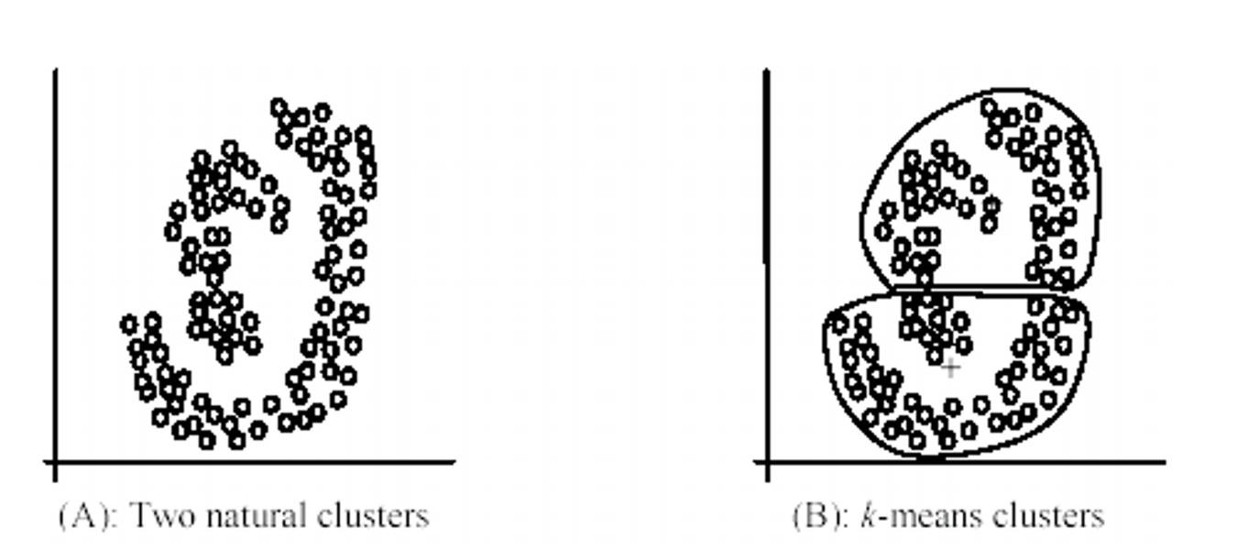
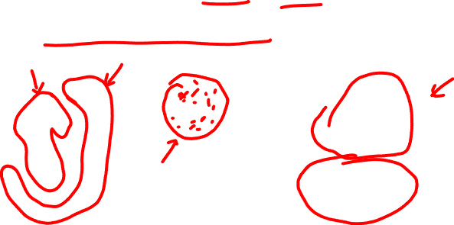
Các vấn đề gặp phải của K-means
Vấn đề 2: Khi sử dụng khoảng cách Euclidean, K-means không thể phân cụm được các dữ liệu không có dạng hình cầu (non-spherical )

Slide 23
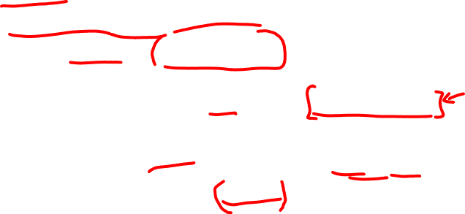
K-means – Tổng kết
Ưu điểm:
Đơn giản
Hiệu quả trong thực tế
Đảm bảo hội tụ trong thời gian đa thức [Manthey & Röglin, JACM, 2011]
Linh hoạt trong việc lựa chọn phương pháp đo khoảng cách
Hạn chế:
Việc lựa chọn các tính khoảng cách cho bài toán cụ thể khó.
Nhạy cảm với các điểm dữ liệu outlier

Slide 24
Implementation

Slide 25
References
Arthur, D.; Vassilvitskii, S. (2007). K-means++: the advantages of careful seeding. Proceedings of the 18th annual ACM-SIAM symposium on Discrete algorithms, pp. 1027–1035.
Arthur, D., Manthey, B., & Röglin, H. (2011). Smoothed analysis of the k-means method. Journal of the ACM (JACM), 58(5), 19.
Bottou, Léon. Online learning and stochastic approximations. On-line learning in neural networks 17 (1998).
B. Liu. Web Data Mining: Exploring Hyperlinks, Contents, and Usage Data. Springer, 2006.
Lloyd, S., 1982. Least squares quantization in PCM. IEEE Trans. Inform. Theory 28, 129–137. Originally as an unpublished Bell laboratories Technical Note (1957).
Jain, A. K. (2010). Data clustering: 50 years beyond K-means. Pattern recognition letters, 31(8), 651-666.
Machine Learning and Data Mining lecture slide - Khoat Than, School of Information and Communication Technology Hanoi University of Science and Technology

